Slide 1
人教版小学数学三年级上册
第4单元 万以内加法和减法
4.3 连续进位加法
MENTAL HEALTH COUNSELING PPT
讲解人：xippt 时间：2020.6.1

Slide 2
复习旧知
30+50= 12+18=
50+30= 18+12=
想一想：交换两个加数位置，和（ ）。
80
30
80
30
不变

Slide 3
学习目标
知识与技能：理解三位数加两三位数连续进位加法的算理，掌握笔算方法，并能正确计算。
过程与方法：通过小组合作探究，经历三位数加两、三位数的连续进位加法的计算方法的形成过程，体验归纳概括的方法与策略。
情感态度与价值观：给学生创设自主探究、合作交流等学习情境，培养学生自主探究的能力，体验班级里和谐的学习氛围。

Slide 4
学习难点
1.掌握三位数连续进位加法的计算方法，并学会验算。（重点）
2.理解三位数连续进位加法的算理。（难点）

Slide 5
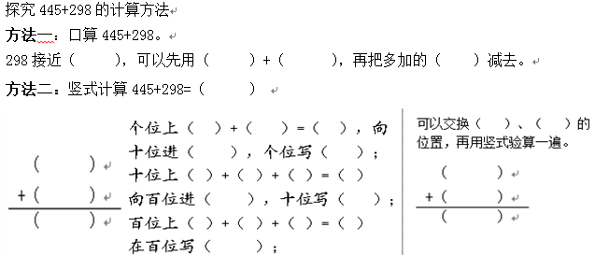
新知探究
预习：
445
298
445+298
300
445
300
2
743
5
8
13
445
298
1
3
4 4 5
2 9 8
4
9
1
14
2 9 8
1
4
4 4 5
7 4 3
4
2
1
7
7 4 3
7

Slide 6
新知探究
小组交流：
1. 笔算笔算三位数加三位数？
2. 验算加法时，可以运用什么方法进行验算？
自测：
1.笔算并验算。
256+147= 925+353=
403
1278

Slide 7
新知探究
探究二：
在 里填上合适的数字
3
7
7
6
0
4
2
5
+
+
5
8
7
4
6
3
2
1
4
3
0

Slide 8
新知探究
针对性练习一：
1.交换两个加数的位置，（ ）不变。
2.计算238+309=（ ）时，可以用（ ）
再加一次来验算。
3. 最大三位数与最大两位数的和是（ ）。
和
547
309+238
1098

Slide 9
新知探究
探究二：
一根电线长900米，第一次用去318米，第二次用去295米。这根电线现在比原来少多少米？
318+295=613（米）
答：这根电线现在比原来少米。

Slide 10
拓展延伸：
新知探究
请你根据下面的线段图，编一道数学问题，并解答。
故事书：
173本
科技书：
比故事书多54本

Slide 11
版权声明
感谢您下载xippt平台上提供的PPT作品，为了您和xippt以及原创作者的利益，请勿复制、传播、销售，否则将承担法律责任！xippt将对作品进行维权，按照传播下载次数进行十倍的索取赔偿！
1. 在xippt出售的PPT模板是免版税类(RF:
Royalty-Free)正版受《中国人民共和国著作法》和《世界版权公约》的保护，作品的所有权、版权和著作权归xippt所有,您下载的是PPT模板素材的使用权。
2. 不得将xippt的PPT模板、PPT素材，本身用于再出售,或者出租、出借、转让、分销、发布或者作为礼物供他人使用，不得转授权、出卖、转让本协议或者本协议中的权利。

Slide 12
课堂小结
这节课你学会了什么？

Slide 13
人教版小学数学三年级上册
第4单元 万以内加法和减法
感谢你的聆听
MENTAL HEALTH COUNSELING PPT
讲解人：xippt 时间：2020.6.1

